Slide 1
Vårres kirke Bodø 23. april 2026

Slide 2
Medlemsundersøkelsen 2025

Slide 3
Om undersøkelsen
Gjennomføres annethvert år
Formål: Kartlegge medlemmenes deltakelse, holdninger og forhold til Den norske kirke
Gjennomført av Opinion for Den norske kirke
Representativ med 5966 intervjuer på nett fra hele landet

Slide 4
Noe vi må vite fra medlemsundersøkelsen

Slide 5
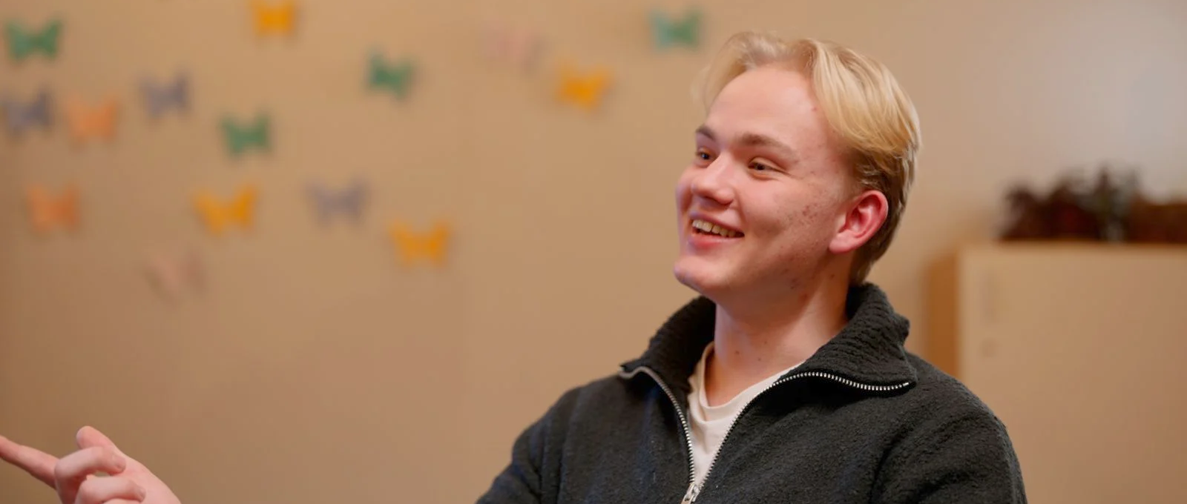
Jeg vil lære mer om kristen tro
33 prosent av 15–29 åringene ønsker dette, mens for de over 30 år er tallet
18 %
Kilde: Den norske kirkes medlemsundersøkelse 2025

Slide 6
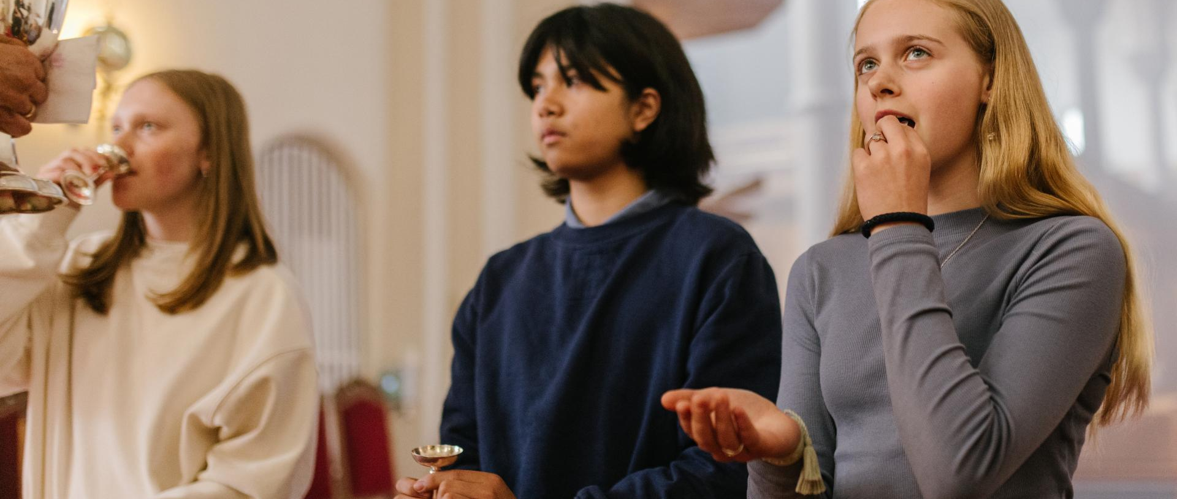
Jeg synes det er spennende å høre om det mystiske i troen
46 % av de unge sier dette,
og 37 % av de unge leter etter større mening i hverdagen
Kilde: Den norske kirkes medlemsundersøkelse 2025

Slide 7
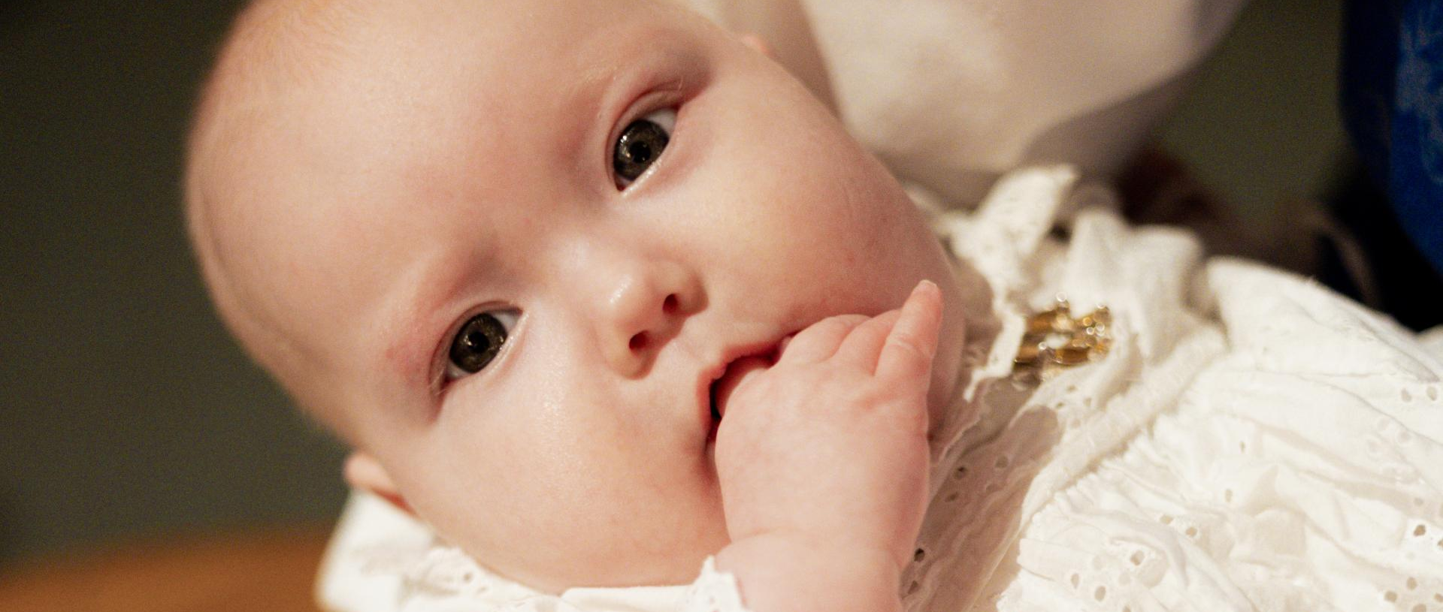
Stabil oppslutning på om medlemmene ville valgt dåp og begravelse i kirken
«Ville du valgt X dersom det var aktuelt i dag?»
Kilde: Den norske kirkes medlemsundersøkelse 2025

Slide 8
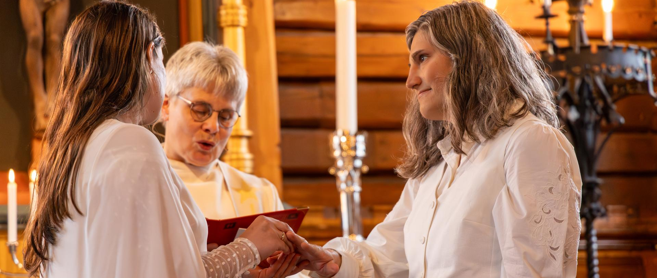
Signifikant økning i om medlemmene ville valgt konfirmasjon og bryllup i kirken
Økningen er fra 65 til 69 % på konfirmasjon, og fra 59 til 62 % på bryllup
Kilde: Den norske kirkes medlemsundersøkelse 2025
Notes:
71 prosent av medlemmene i alderen 15–29 år ville valgt kirkelig konfirmasjon, mens hele 74 prosent ville hatt en kirkelig vielse

Slide 9
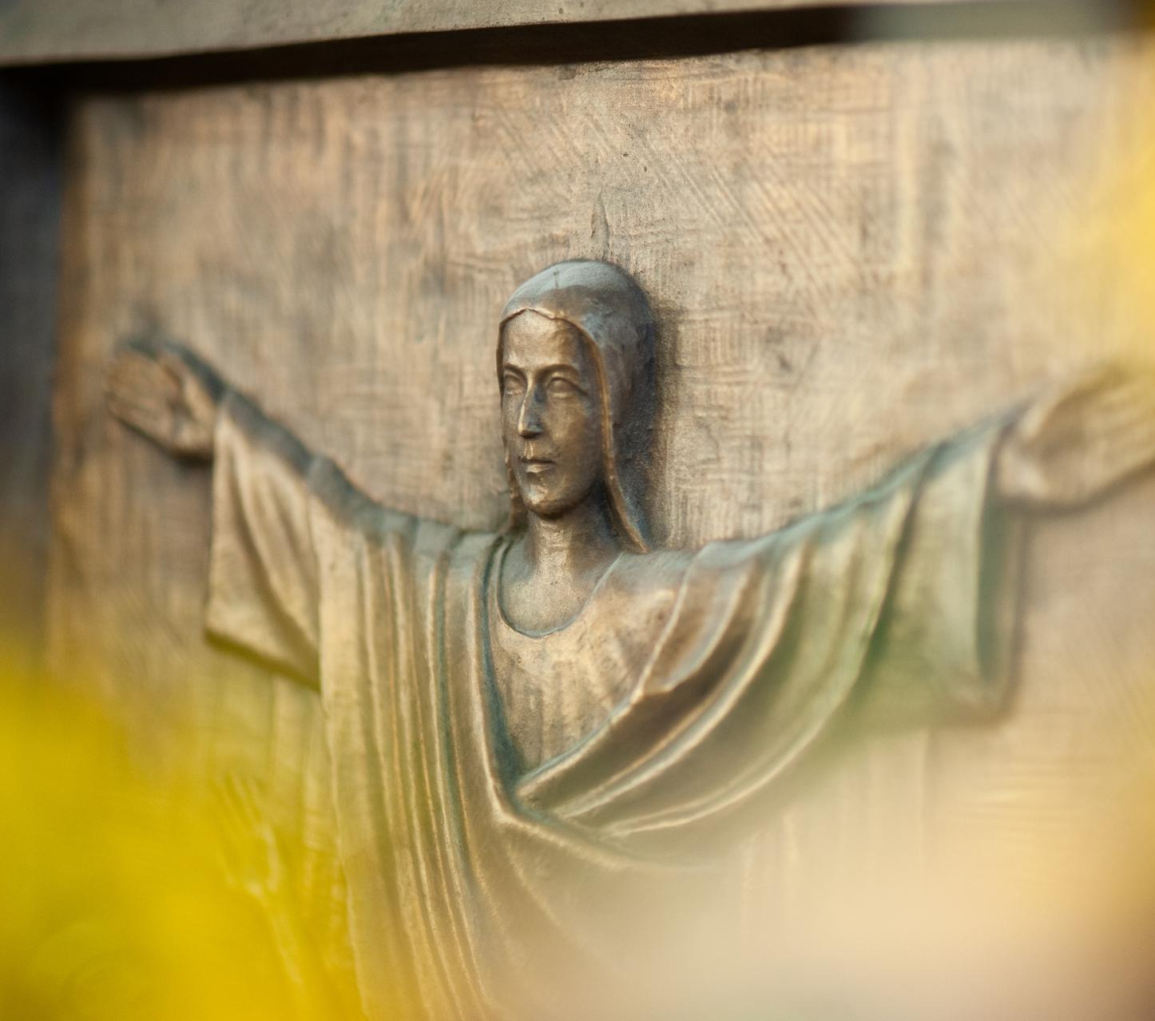
Dette sier medlemmene om troen på Gud
Syv av ti medlemmer tror det er noe «mer mellom himmel og jord»
28 % tror på en kraft som kan være Gud, men det er samtidig flere som svarer at de ikke tror på Gud
Samtidig viser medlemsundersøkelsen 2025 at det flere som er sikre på at Gud ikke finnes, sammenlignet med forrige undersøkelse.
Likevel er mange av disse er fortsatt at åpne for at det er noe «mer mellom himmel og jord».
Det er også en liten nedgang blant de som svarer at de er sikre på at Gud finnes.
Samtidig har svarene til unge i alderen 15–29 år en motsatt utvikling: Flere er sikre på at Gud finnes.

Slide 10
– Vi må ta inn over oss at i det store bildet viser oppslutningen om gudstro fortsatt en fallende tendens, også blant kirkens medlemmer. Det er en utfordring til kirken om hvordan vi formidler det kristne budskapet

Slide 11
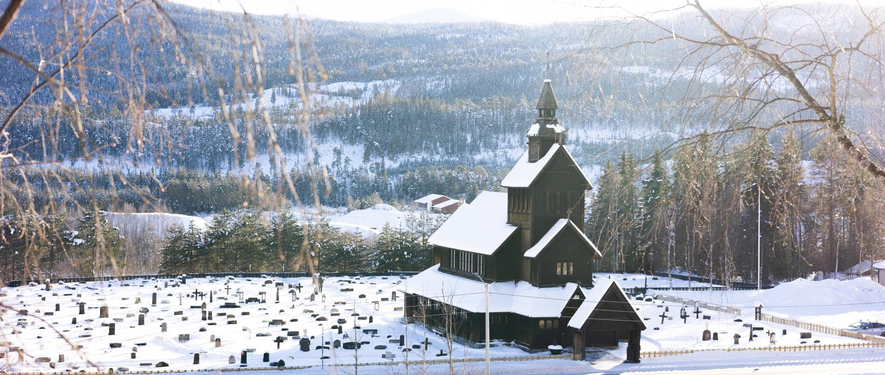
73 prosent mener at det å ha en tro kan være til hjelp i vanskelige tider
Kilde: Den norske kirkes medlemsundersøkelse 2025

Slide 12
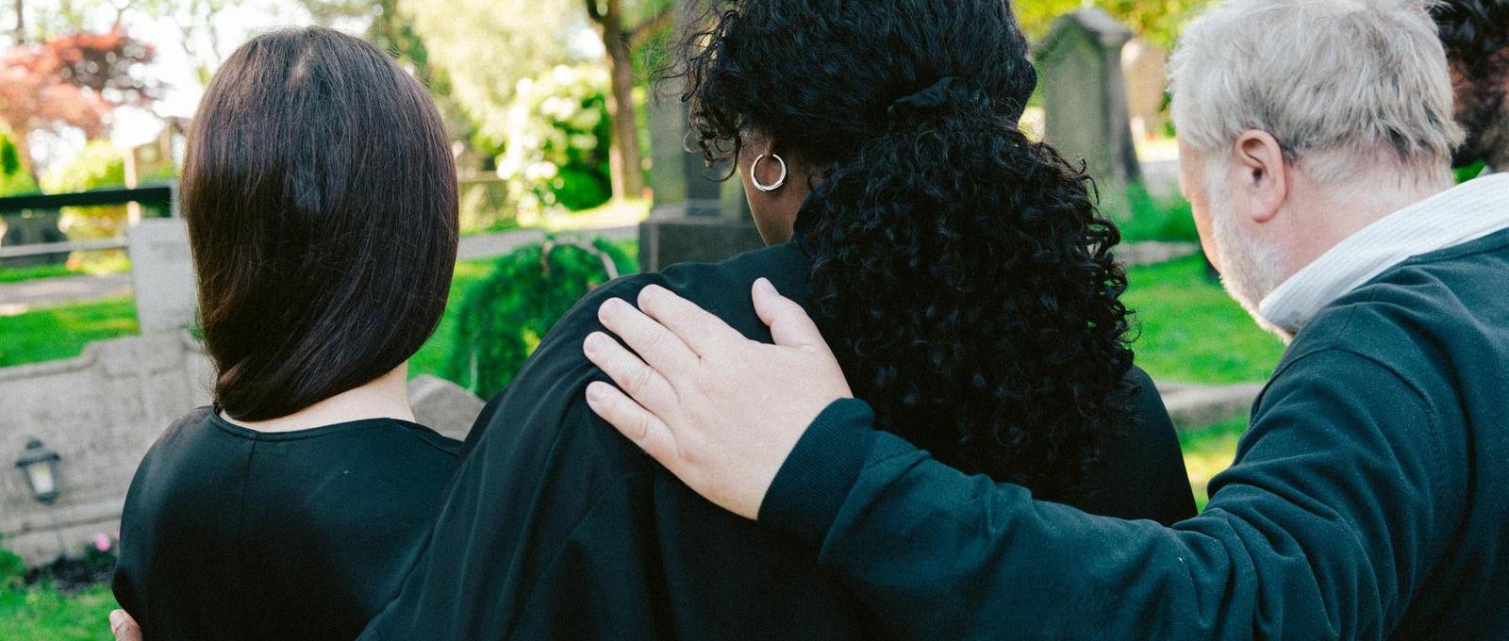
75 % synes det er samfunnsnyttig at kirken gir støtte til mennesker i sorg (75 %)
1. plass på hva medlemmene finner mest samfunnsnyttig
Kilde: Den norske kirkes medlemsundersøkelse 2025

Slide 13
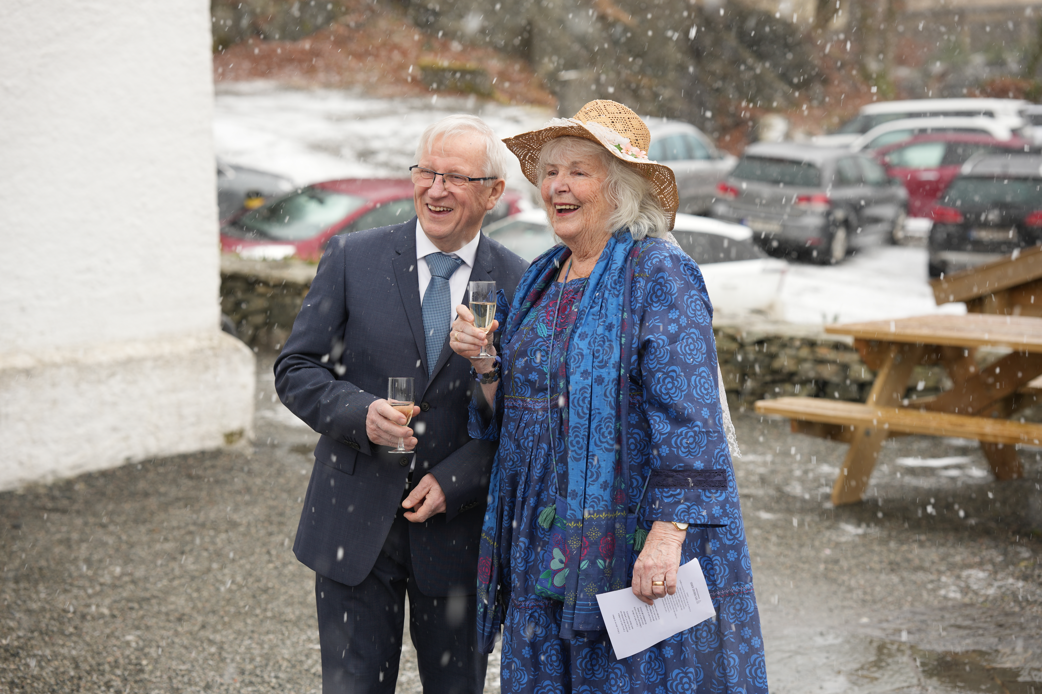
68 % synes det er samfunnsnyttig at kirken gir mennesker rammer for viktige hendelser i livet (dåp, konfirmasjon, bryllup, begravelse)
2. plass på hva medlemmene finner mest samfunnsnyttig
Kilde: Den norske kirkes medlemsundersøkelse 2025

Slide 14
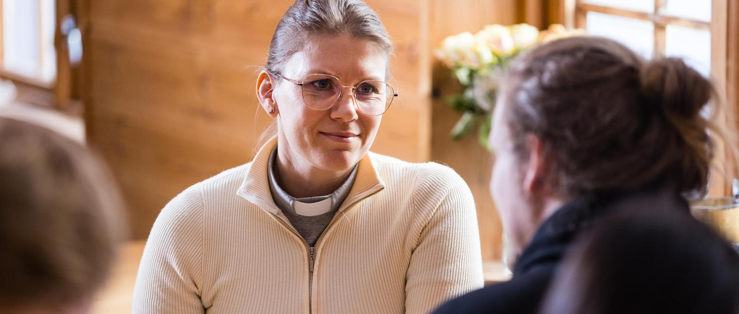
Halvparten av medlemmene finner kirkens samtaletilbud, fellesskap ved nasjonale og lokale kriser, og tilbud til eldre og ensomme samfunnsnyttig
På topplista over hva medlemmene finner mest samfunnsnyttig
Kilde: Den norske kirkes medlemsundersøkelse 2025

Slide 15
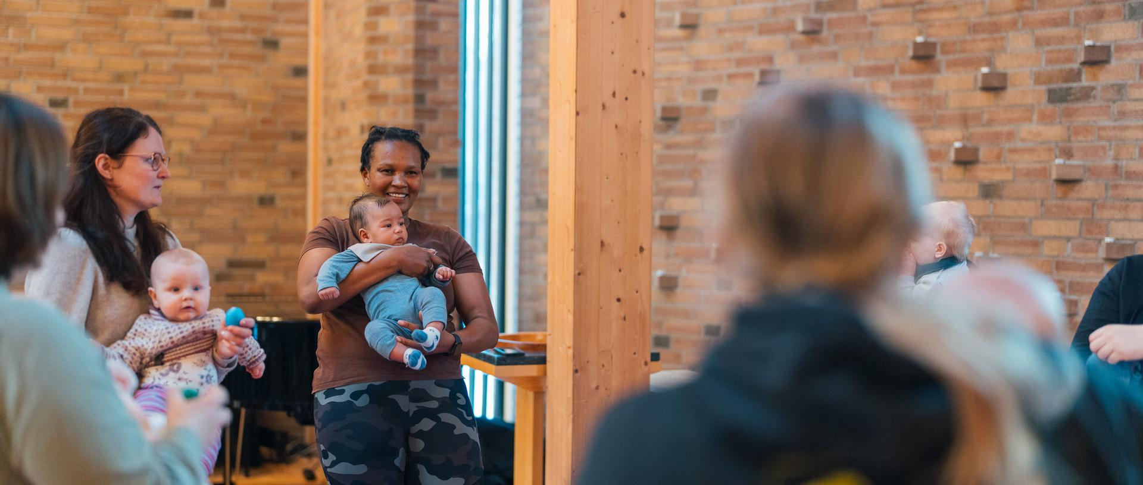
Kun 21 % av medlemmene sier at kirken har tilbud og aktiviteter som passer inn i mitt liv og min timeplan
Hvem er kirken der for?
Kilde: Den norske kirkes medlemsundersøkelse 2025

Slide 16
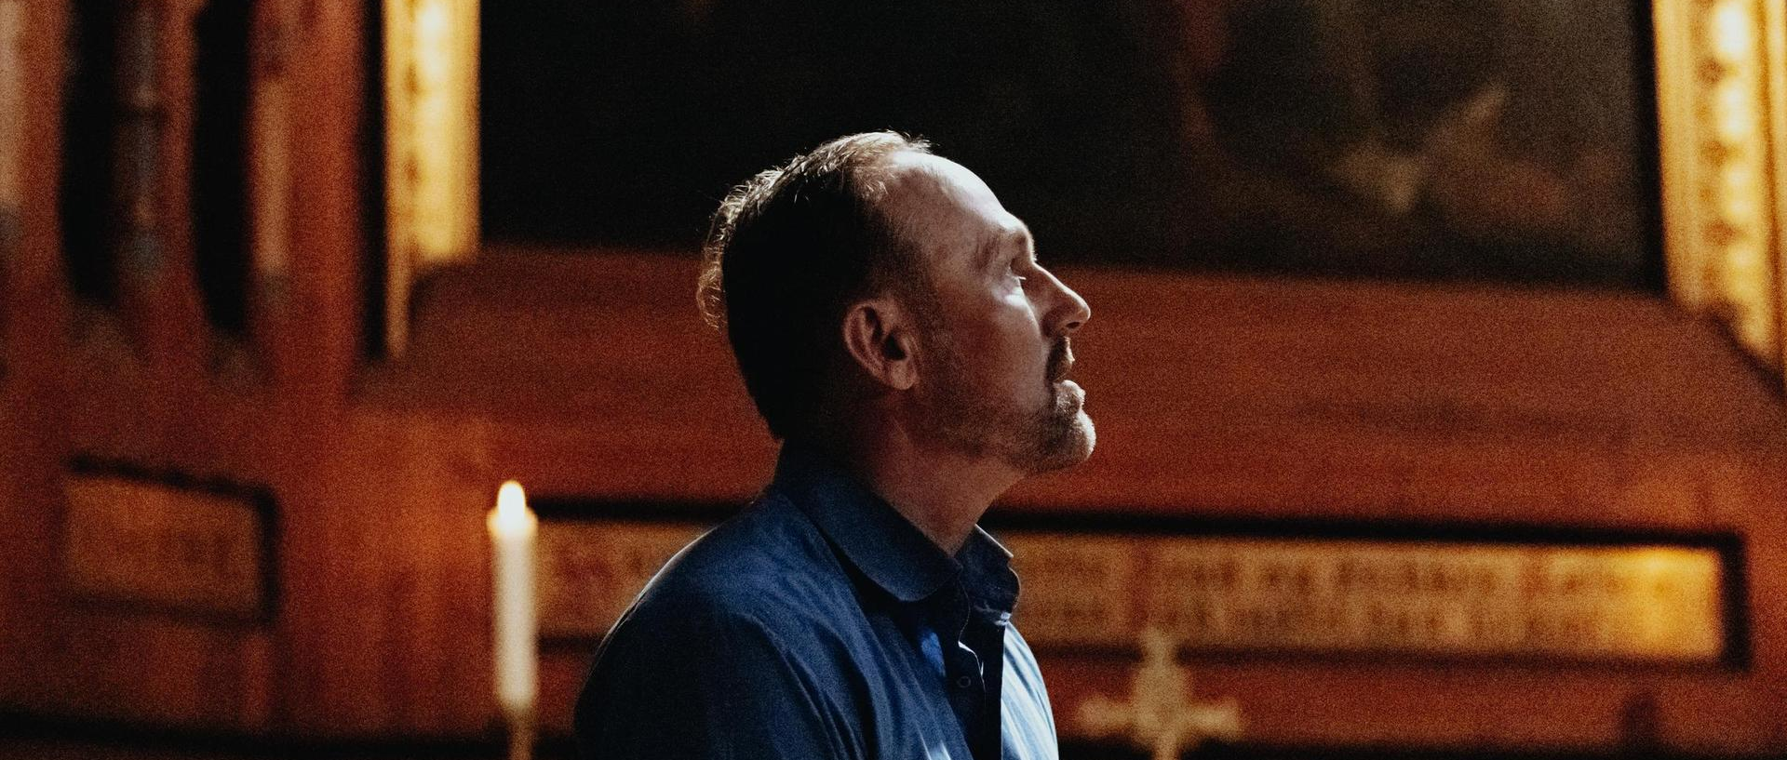
...mens 87 % av medlemmene er glad kirken er der når folk trenger den
Hvem er kirken der for?
Kilde: Den norske kirkes medlemsundersøkelse 2025

Slide 17
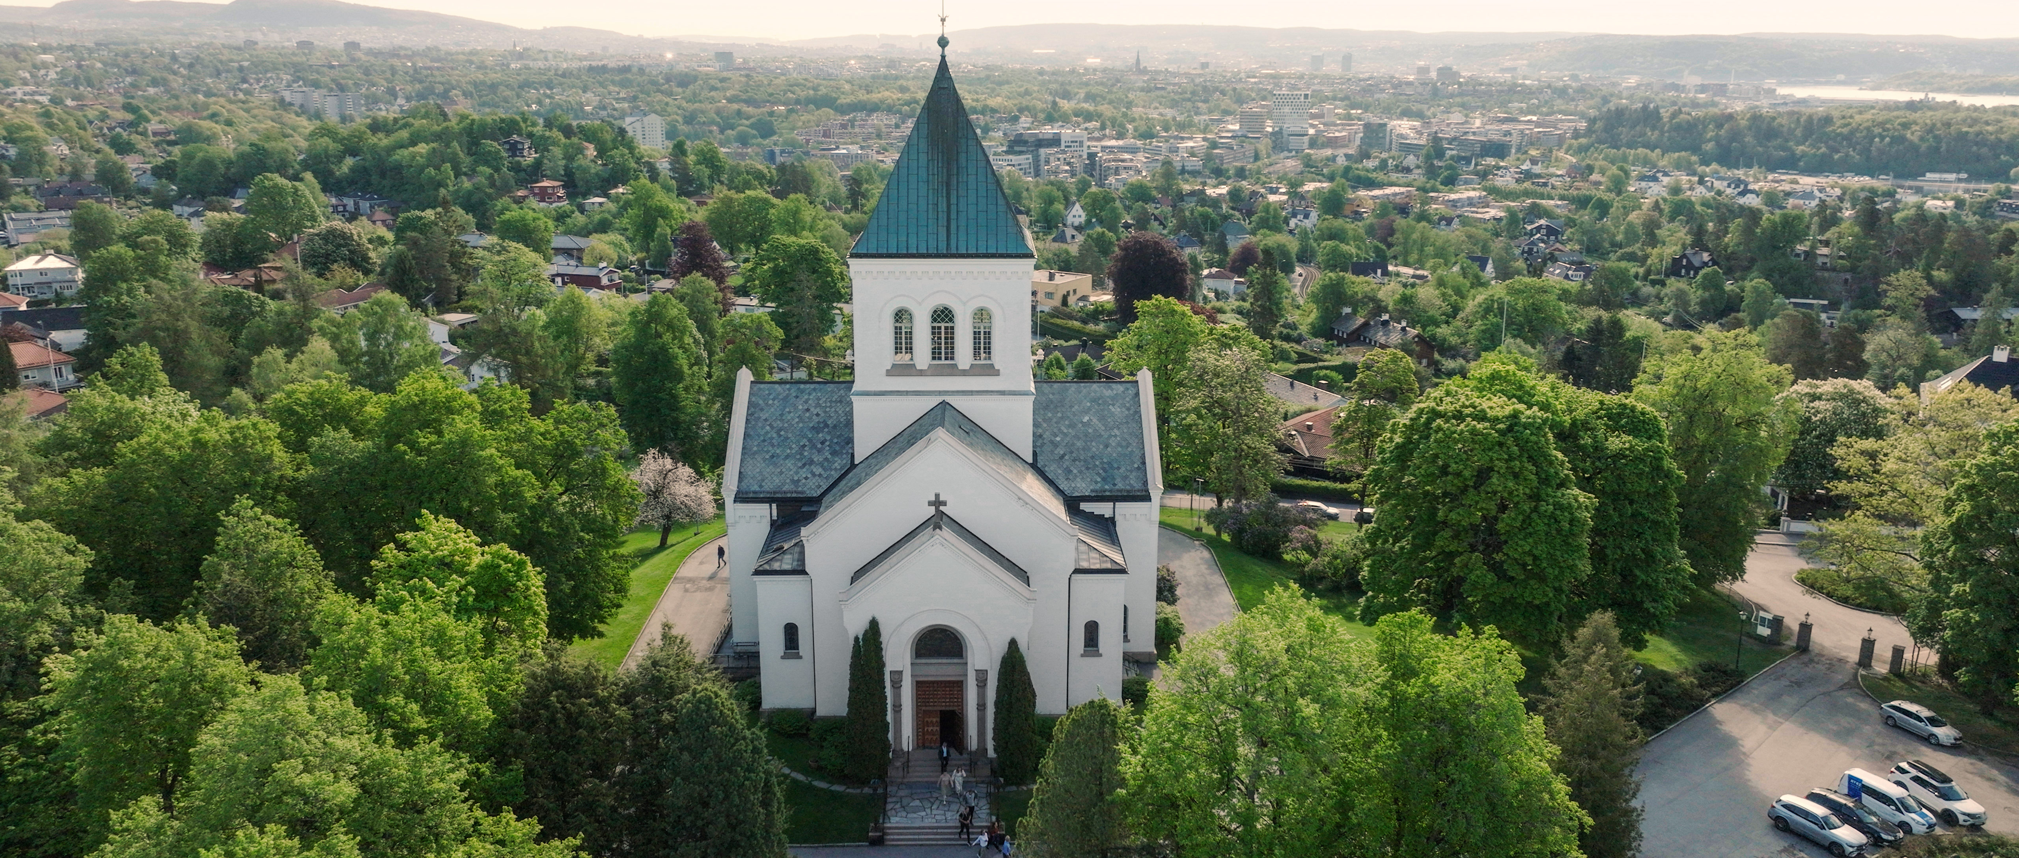
Menighetsblad er superpopulært!
72 % blar gjennom, 63 % mener papirutgave er viktig, 58 % liker å få menighetsblad
Kilde: Den norske kirkes medlemsundersøkelse 2025

Slide 18
En stor takk til dere i planleggingsgruppen!
Torkel Irgens
Geir Davidsen
Connie Bakken
Trond Aarthun
Ken-Gøran Mikkelsen
Anne Grethe Sivertsen

Slide 19
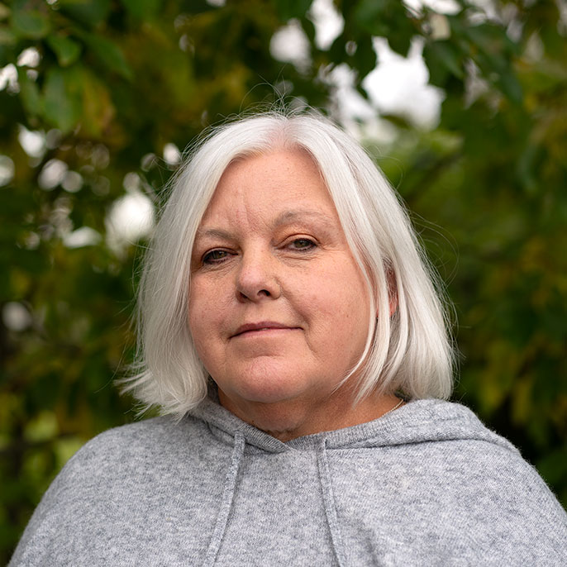
En ekstra takk til
Anne Grethe Sivertsen, som har ledet arbeidet fra kontoret med å planlegge konferansen og fått alt til å henge sammen!

Slide 20
En takk også til staben ved bispedømmekontoret!

Slide 21
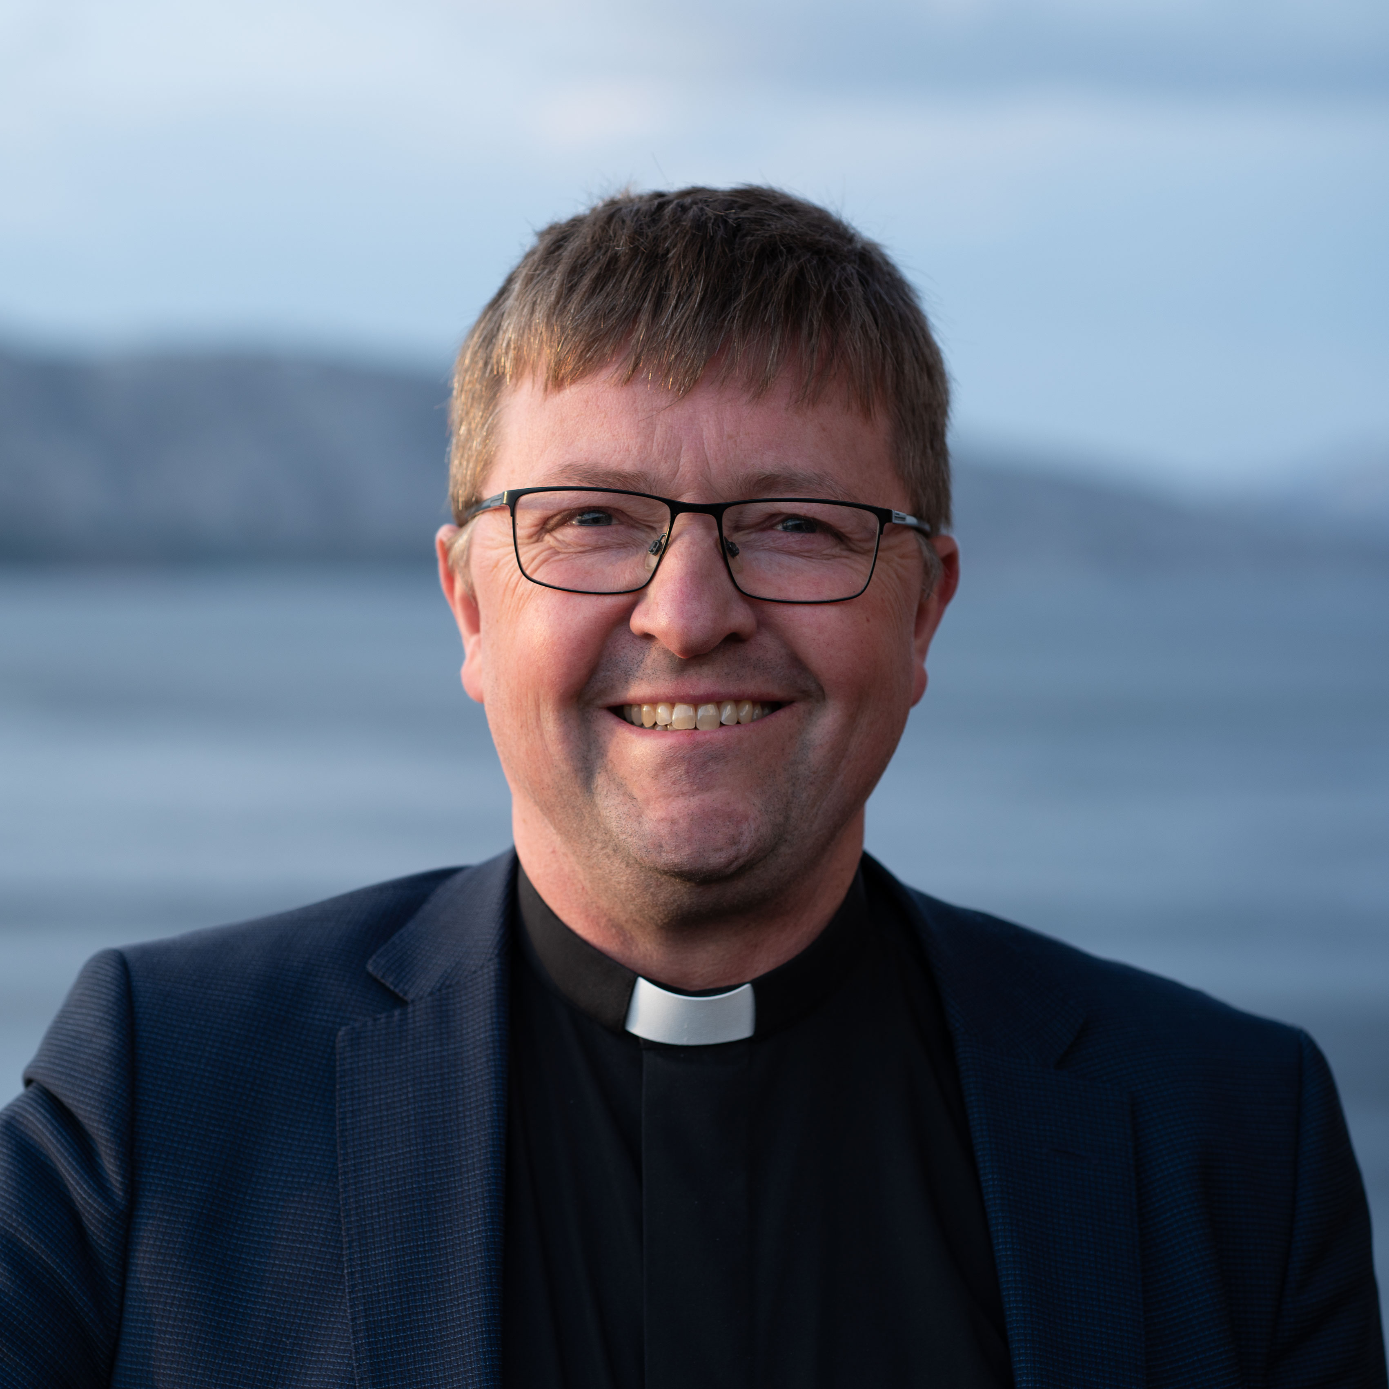
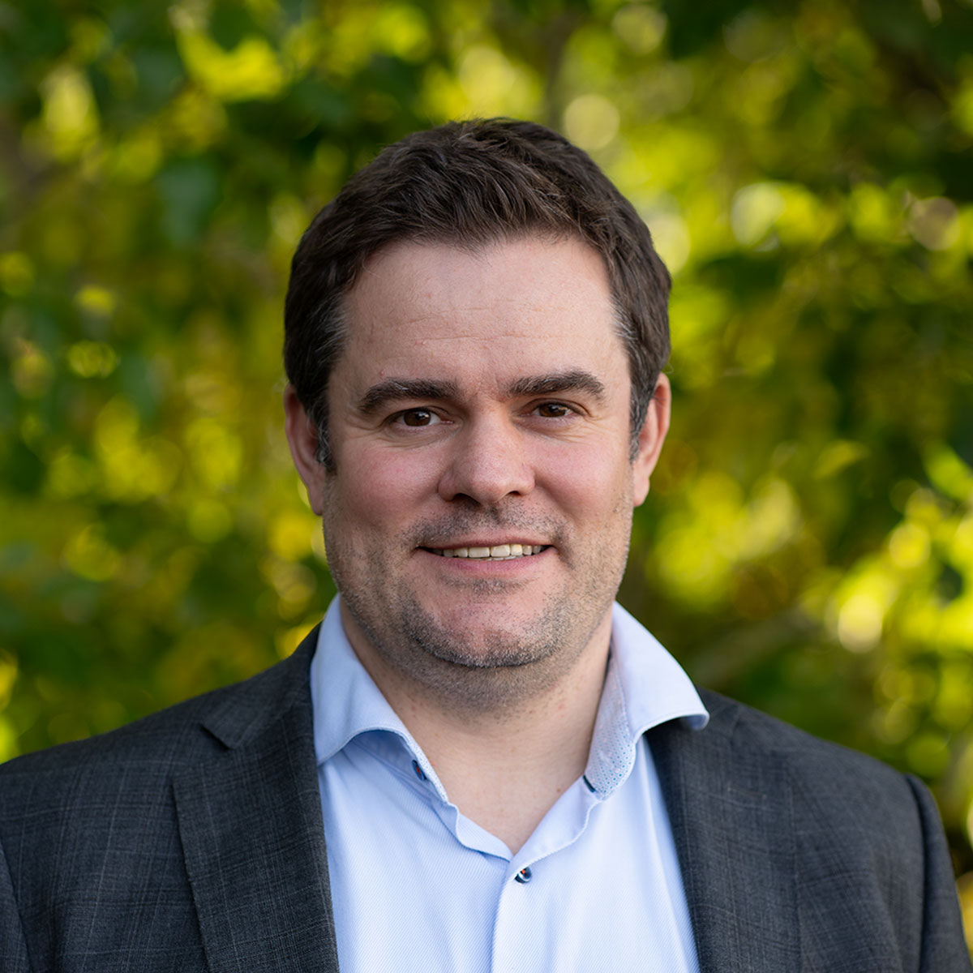
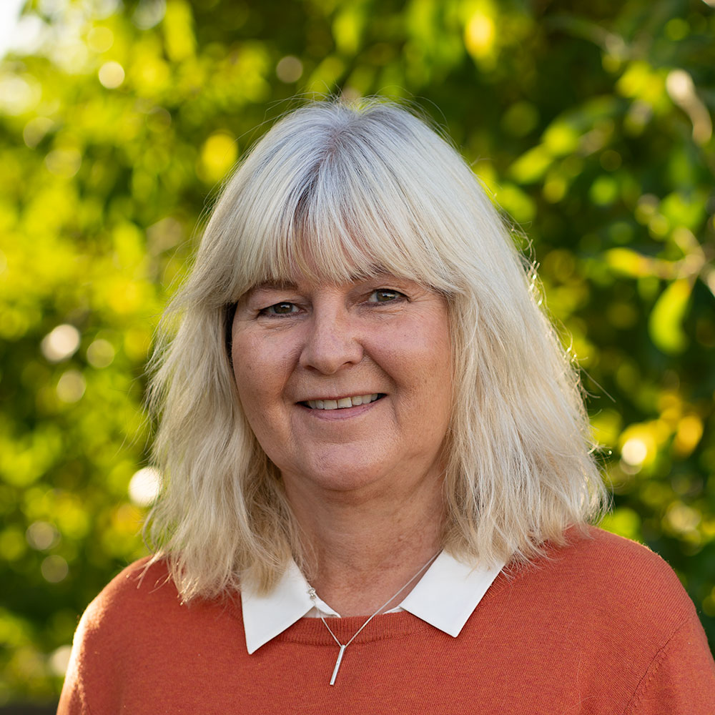
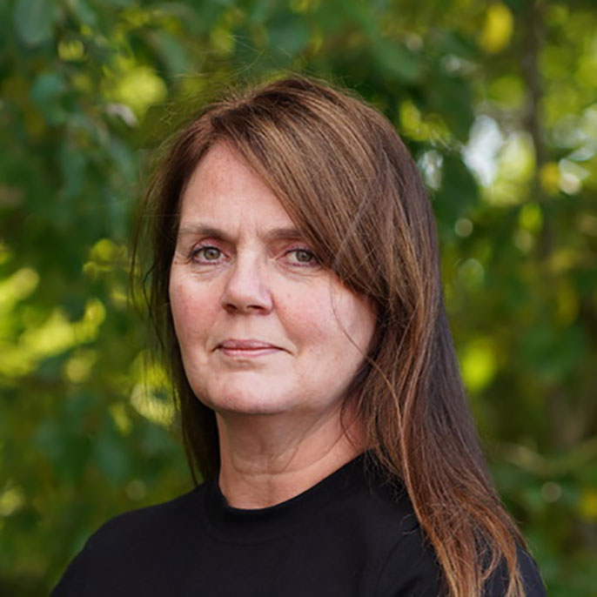
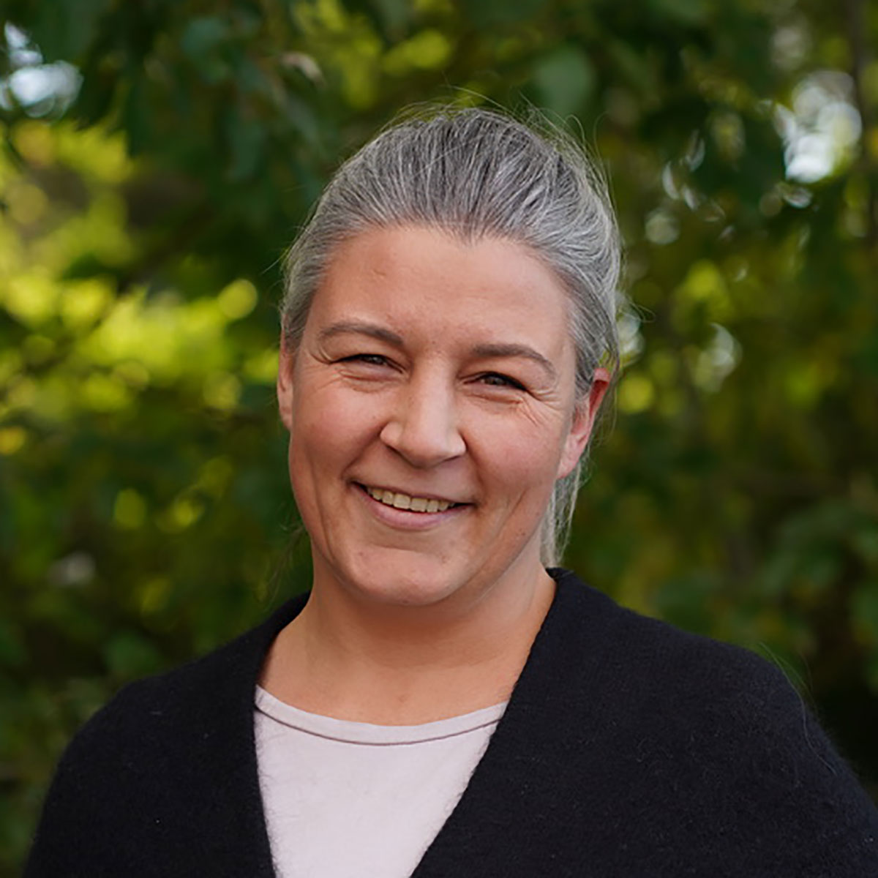
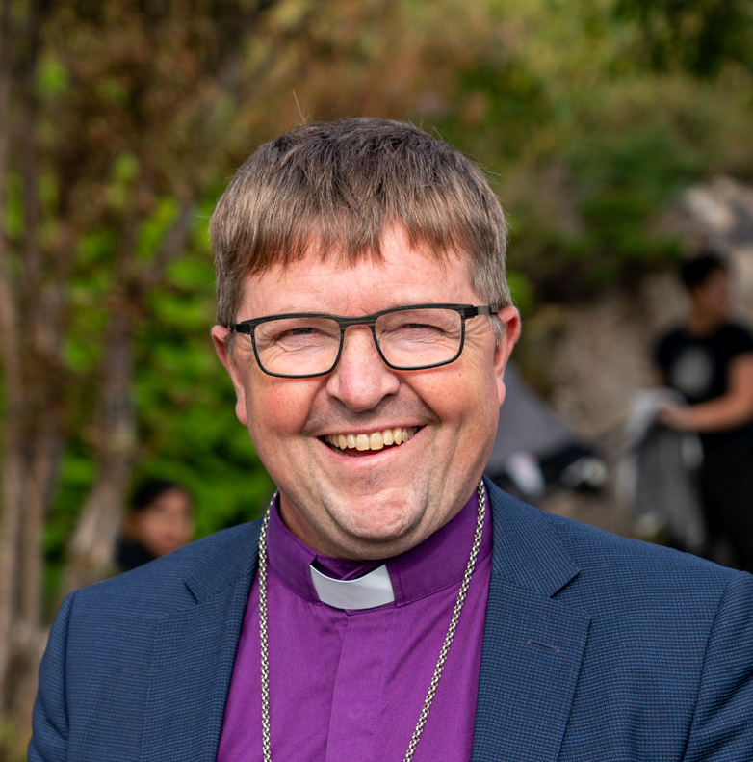
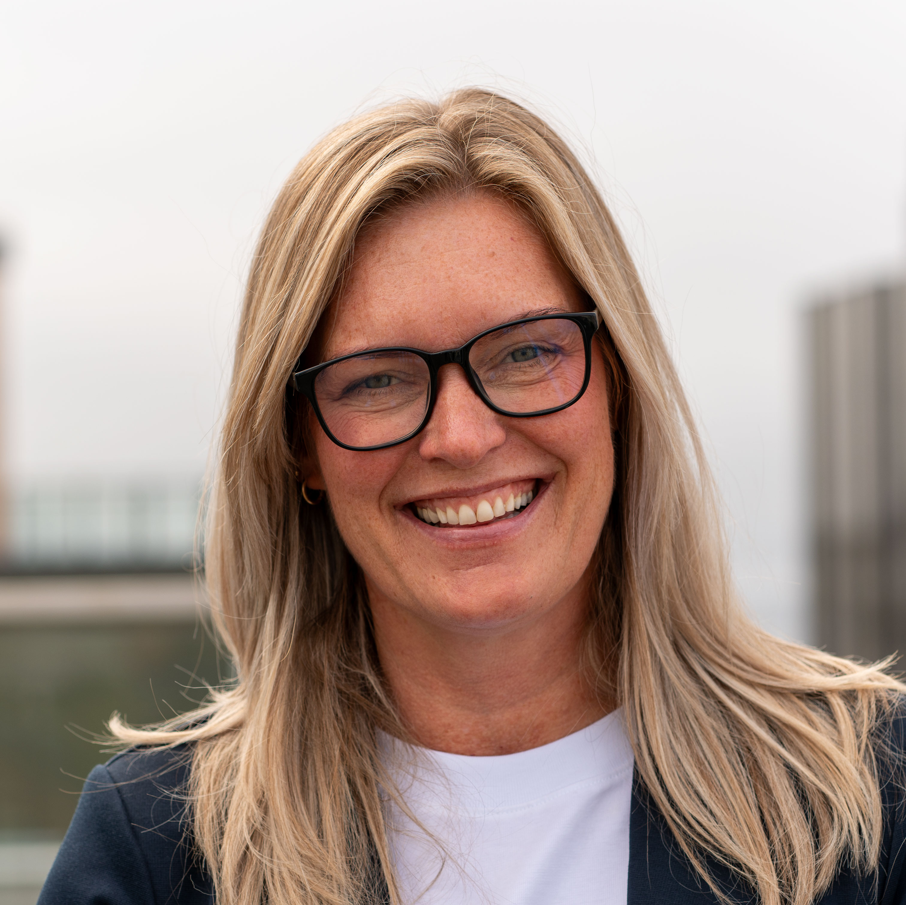
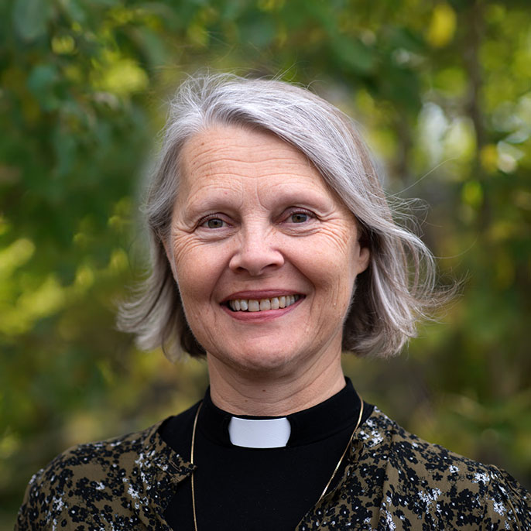
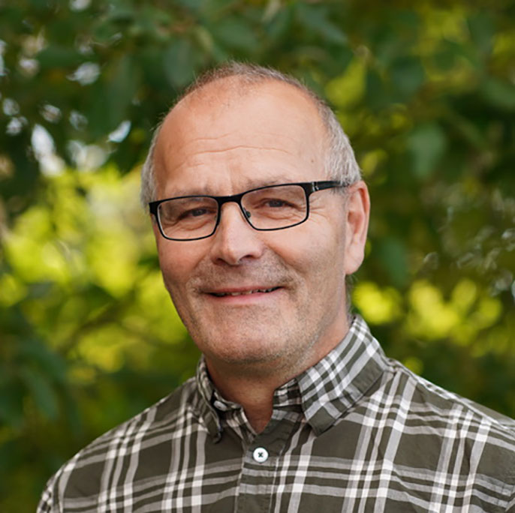
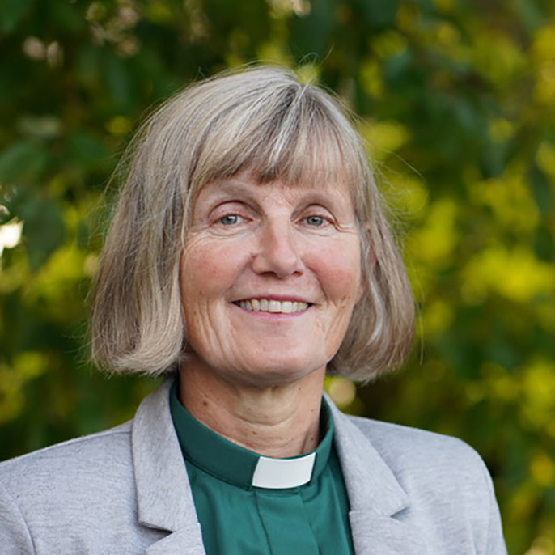
Svein Valle
Biskop
Ole Christian Erikstad
Stiftsdirektør
Trine Nordvik Løkås
HR-sjef
Beate Tverbak
Kommunikasjon og
samfunnskontakt
Elisabeth Reppe Råstad
HR-rådgiver
Katrin Haldorsen Sandmo
HR-rådgiver
Elin Vangen
Seniorrådgiver teologi
Anne Grethe Sivertsen
Rådgiver kirkelig undervisning og læring
Omar Aardal
Rådgiver menighet og kirkeforvaltning
Brita Bye
Seniorrådgiver diakoni

Slide 22
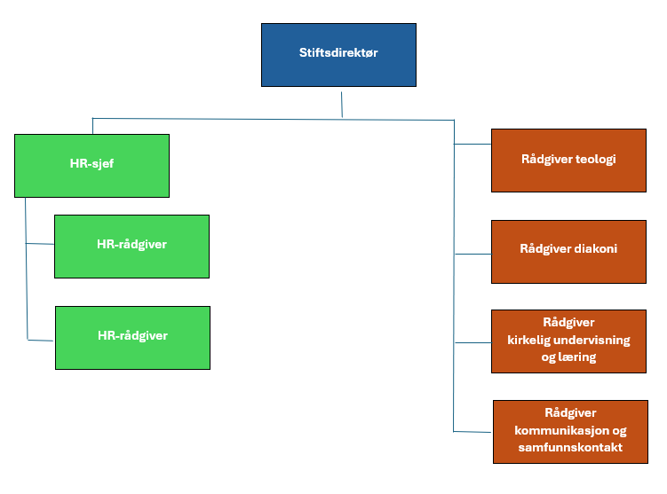
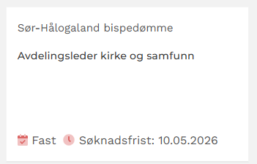
Nå styrker vi laget på bispedømmekontoret!
Vi lyser for tiden ut ny stilling som avdelingsleder for kirke og samfunn.

Slide 23
Inkluderingskonferansen i november
I regi av Nord-Norges Diakonistiftelse (NND) og i samarbeid mellom Sør-Hålogaland bispedømme og Nord-Hålogaland bispedømme
Konferansen finner sted i Bodø 17.-18. november 2026
Central Atrium med overnatting på Skagen hotel
Tema som tas opp er tilrettelegging av konfirmasjon, grudstjenesten og gjøre menigheten åpen for alle
Målgruppen er allekirkelige ansatte, frivillige og andre som er interessert i dette temaet
Ta kontakt med Brita Bye på bispedømmekontoret Epost: bb698@kirken.no

Slide 24
Utlysning strategiske midler
kirken.no/shbd
Dekning av reise til arrangement for barn og unge, avholt i Sør-Hålogaland bispedømme / nord
Arrangering og deltakelse på ledertreningskurs for barn og unge I Sør-Hålogaland bispedømme / nord
Søknadsfristen er 5. mai

Slide 25
